Slide 1
Notes:
Velkommen til intrumentkarusell!
Noen som har erfaring med korps fra før?
Introdusere filmen. Memory lane for noen, en god introduksjon for andre.

Slide 3
Korpsets navn
Type korps
Instrumenter
Aspirant korps
Junior korps
Hovedkorps
Neste mål
Notes:
Antall musikanter og antall ledere som jobber med korpset I dag
Beskriv veien fra aspirantkorps til hovedkorps
Alderspennet. De eldre er støttespillere for de yngre
Musikantene blir I korpset fordi de finner venner, utvikler seg på instrument og liker repertoaret. Høydepunktene er konserter, seminarer, turer, kurs, konkurranser – Trivsel I hverdagen er likevel aller viktigst.
Hva jobber korpset mot nå
Kort om musikken som spilles
Type korps: janitsjar, brass, drill, generasjon
Hvilke instrumenter har korpset
Hvilke instrumenter trenger korpset i dag

Slide 4
Laget rundt korpset
Styre
Dirigent(er)
Instruktører
Notes:
Presenter av korpsets ressurspersoner. Dette er de man vil treffe på om man velger å begynne i korpset.
Bruke gjerne bilder om de det gjelder ikke er til stede. Vis de gjerne i korpssammenheng for å benytte anledningen til å vise frem litt av korpslivet.

Slide 5
Instrumentkarusell
Hvor er hvilke instrument
Veiledere
Informasjon og kaffe
Innmelding
Korpsøvelsen
Konkurranse
Oppsummering
Notes:
Forklar hvordan instrumentkarusellen foregår: hvilke rom som er i bruk, hvilke instrument som er hvor, innmelding, informasjon
Korpsbesøk? Si at korpset er forberedt på besøk. At de ikke forstyrrer om de går inn.
Skal dere ha Konkurranse om å være innom alle instrumentene? Premie?
Tidspunkt for felles oppsummering
LA BILDET STÅ FREM TIL ALLE ER TILBAKE I ROMMET. ALTERNATIVT LEGG INN ET NYTT LYSBILDE MED BILDE FRA DITT KORPS.

Slide 6
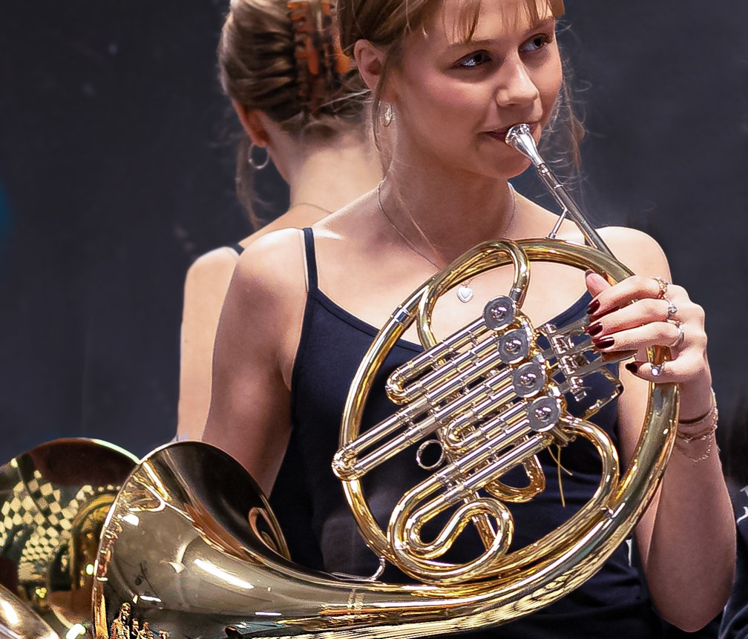
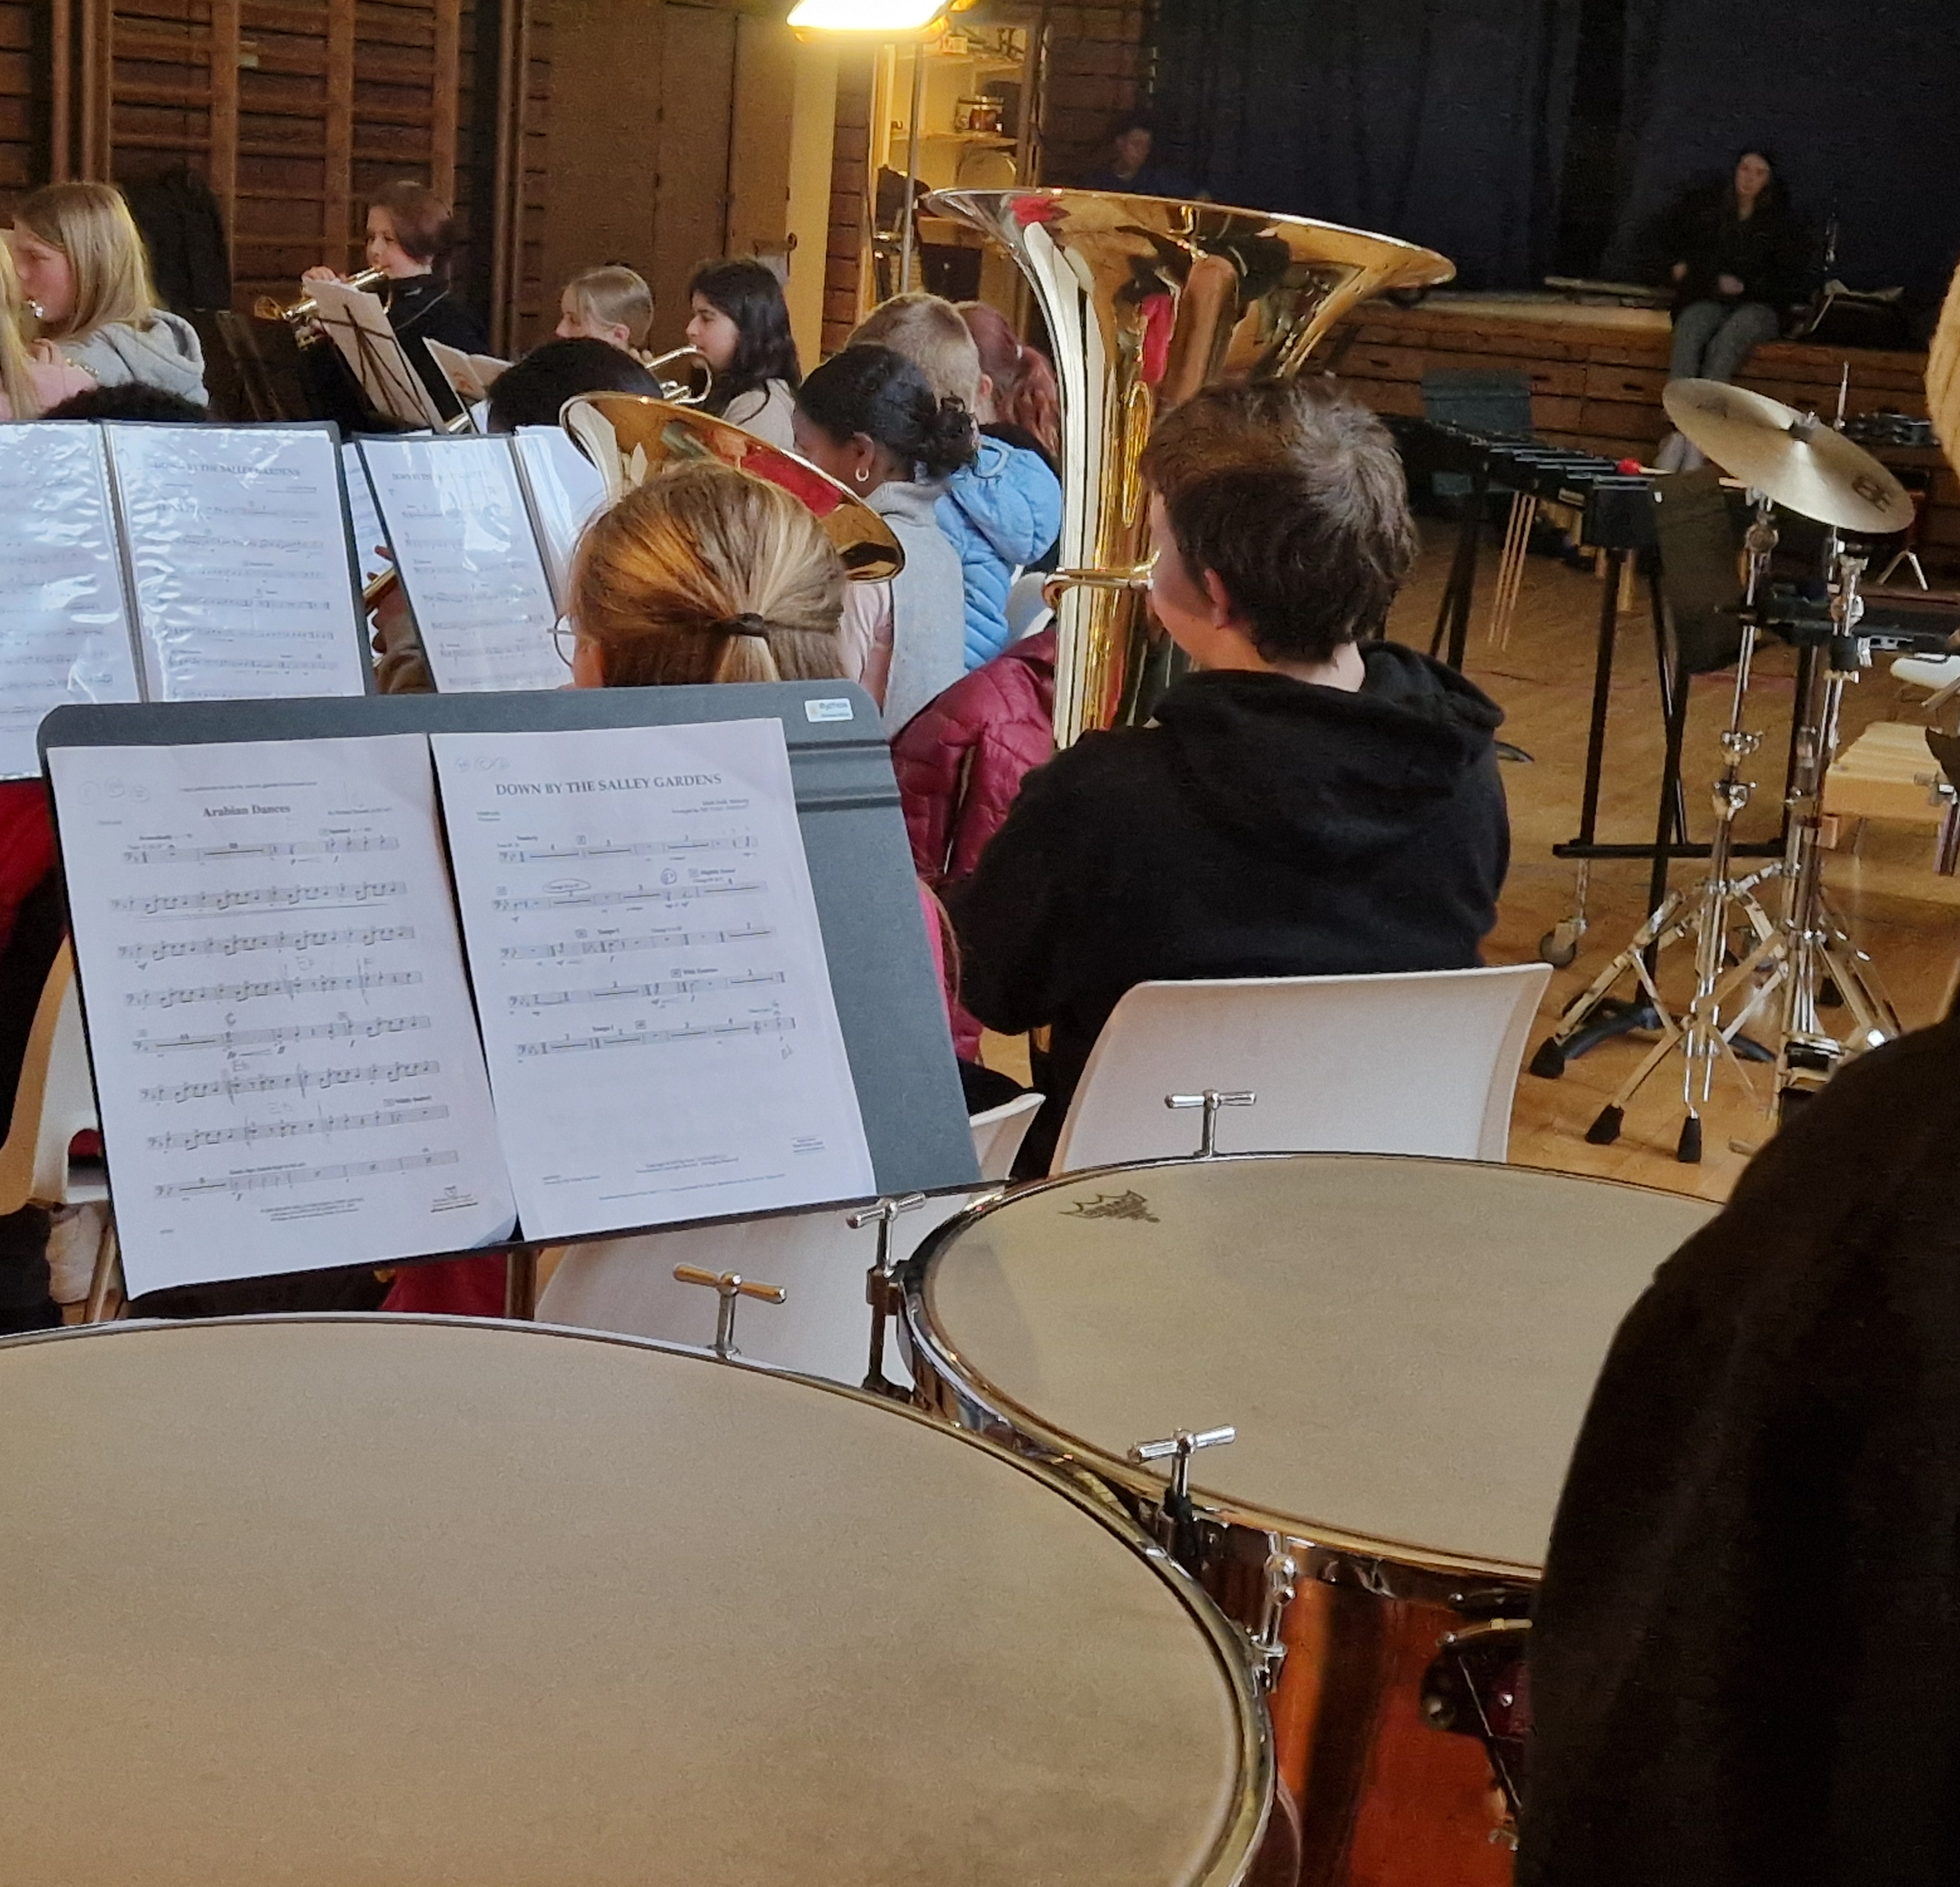
Korpshverdagen: Samspill og egenutvikling
Utdeling av instrument
Opplæring: Instrument / notekunnskap
Spilletimer
Fellesøvelse
Gruppeprøve
Kommende arrangementer
Notes:
Informer om Tidspunkt / sted for spilletimer
Spilletimer = enetime med lærer. Opplæring på instrumentet, noter, øve på musikken som spilles i korpset og annen musikk
Fellesøvelse = Lære seg å spille sammen med andre. Lytte, balanse, utfylle, støtte
Gruppeprøve = mest vanlig på seminar eller når man har flere lærere. Deler i mindre grupper, feks etter instrument eller stemme
Viktigste arrangementer fremover

Slide 7
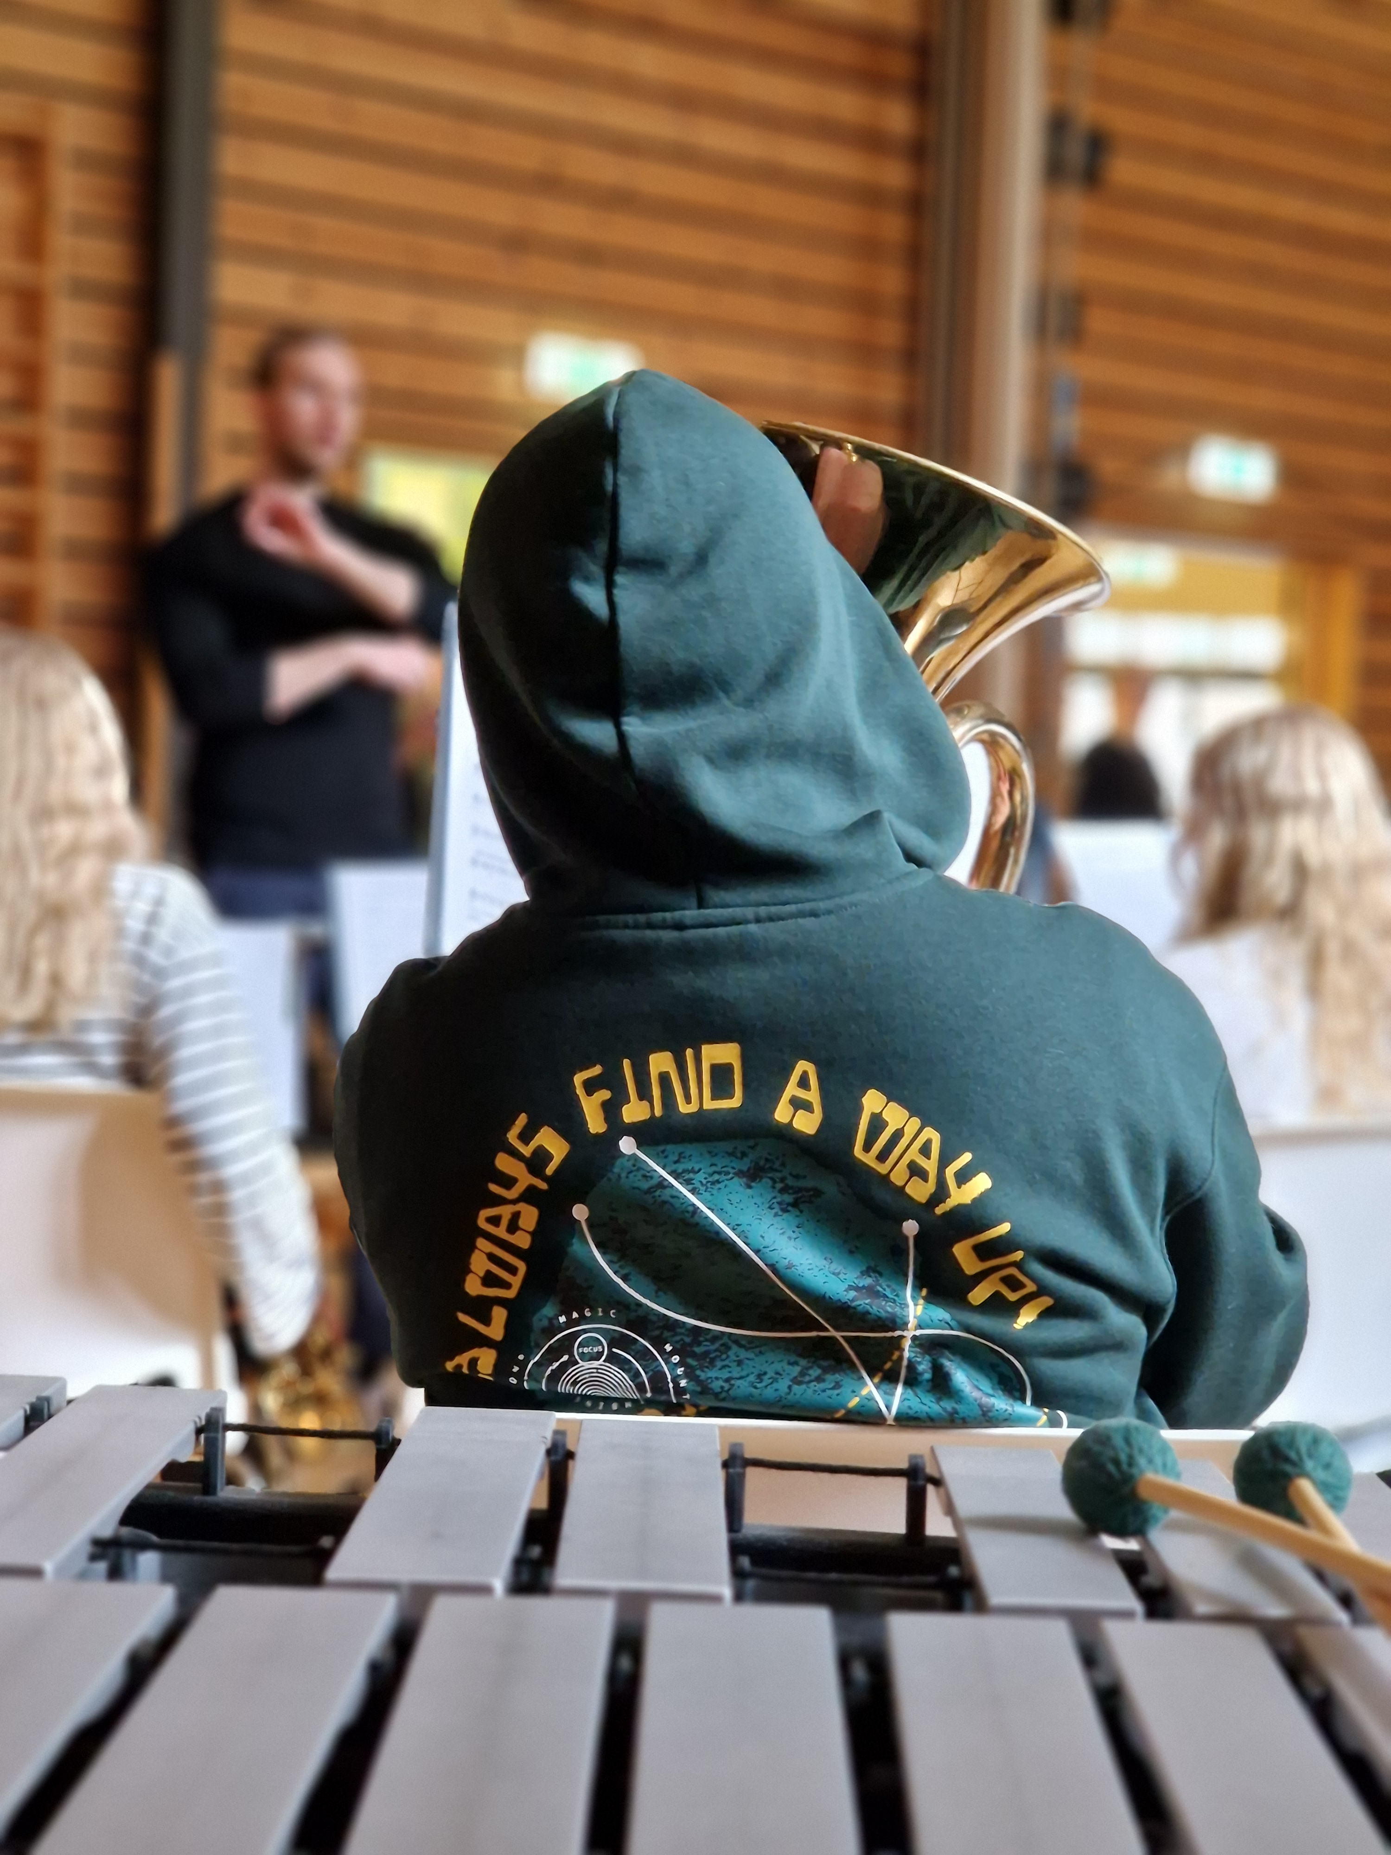
Praktisk informasjon
Utstyr
Kostnader
Støtteordninger
Møteplass
Kommunikasjonskanaler og hvordan de brukes
Medlemsfordeler
Notes:
Utstyr: Instrument, noter, uniform lånes av korpset
Kostnader: hva kontingent inkluderer
Utstyr som kommer i tillegg:
Bukse / skjorte / sko, sokker i bestemt farge
Korpsgenser/jakke?
Egenandel / lommepenger på seminar / turer / sosiale aktiviteter
Mat? Transport?
Orienter om støtteordninger som finnes
Korpset, en sosial møteplass for små og store
En ungdom deler sin korpsopplevelse
En voksen deler sin korpsopplevelse
Beskriv hvordan korpset jobber for at små og store skal trives i miljøet. Kaffe, supertorsdag, vaffel onsdag, kveldsmat e.g.
Kommunikasjonskanaler og hvordan de brukes
Medlemsfordeler: Tryg
NB. Vær forberedt på at det kan komme spørsmål om forventninger til foresatte

Slide 8
Norges Musikkorps Forbund www.musikkorps.no
Norges største kultur organisasjon
Sikre bedre rammebetingelser for korps
Ungdomsløftet
Forsikring
Medlemsfordeler
Hjem og Fritid
Reise
Kulturopplevelser
Notes:
Norges Musikkorps Forbund er den største kulturfrivillige organisasjonen i Norge med ca. 60.000 medlemmer og ca. 1.600 medlemskorps. Vårt korps er ett av disse.
Organsasjonen jobber for å gjøre korps til en attraktiv og tilgjengelig fritidsaktivitet. Viktigste oppdrag er å jobbe for bedre rammebetingelser for korps.
Forbundets største satsning er Ungdomsløftet. Målet er å få flere til å spille lengre i korps.
Som aktivt medlem i korps er det obligatorisk å være forsikret når man er sammen med korpset. NMF har en avtale med Tryg på vegne av alle korps i Norge. Avtalen inkluderer forsikring av utstyr, lager og turer, samt privatavtaler for alle korpsentusiaster.
NMF er opptatt av at det skal lønne seg å spille i korps, dette gir fordeler til medlemmer og dere familier. Sjekk forbundets nettside for mer informasjon:

Slide 9
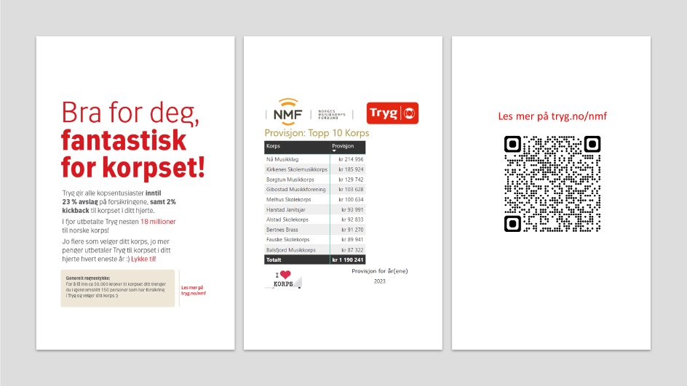

Slide 10
Spørsmål?

Slide 11
Hva nå?
Vi går gjennom listen
Gjør en fordeling
Tar kontakt med hver enkelt direkte
Avtaler tidspunkt for spilletime og fellesøvelse
Notes:
Musikantens ønske og korpset behov
Tar kontakt med hver enkelt inne ????
Sjekk om alle har registrert innmeldingen sin
Gjør avtale om spilletime og første fellesøvelse.

Slide 12
Noe du glemte å spørre om?
Navn
Kontaktinformasjon til noen i korpset
Notes:
Del ut Velkommen til korpset brev

Slide 13
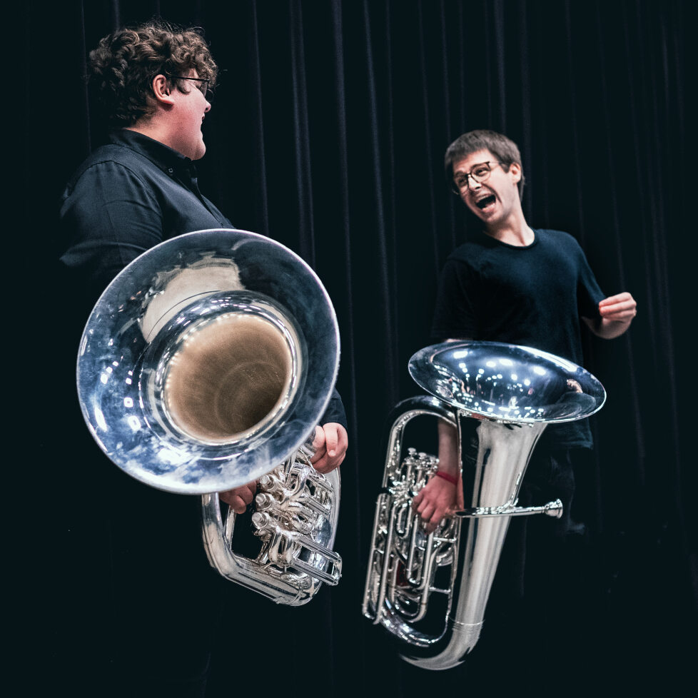
Derfor Korps
Notes:
Takk for I kveld

